Slide 1
Закончите предложения, подобрав подходящие по смыслу слова.
Кошка ловила …
Нине купили плюшевого …..
- Какими звуками отличаются слова?

Slide 2
Закончите предложения, подобрав подходящие по смыслу слова.
Кошка ловила
Нине купили плюшевого …..
- Какими звуками отличаются слова?

Slide 3
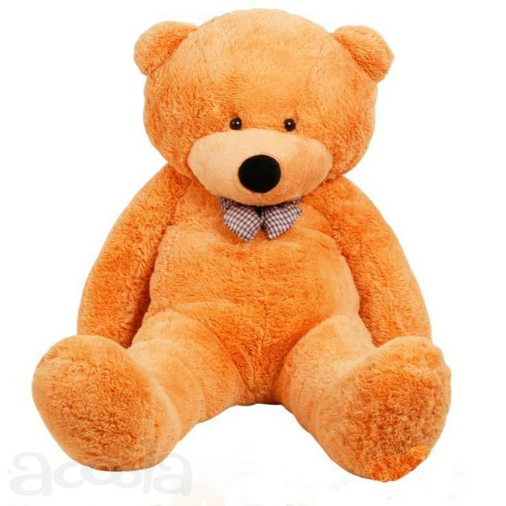
Закончите предложения, подобрав подходящие по смыслу слова.
Кошка ловила
Нине купили плюшевого
- Какими звуками отличаются слова?

Slide 4
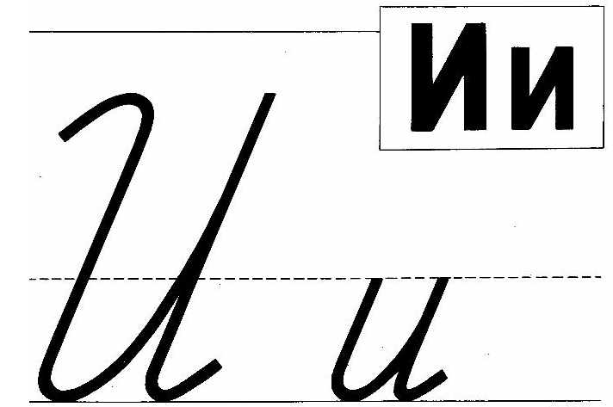
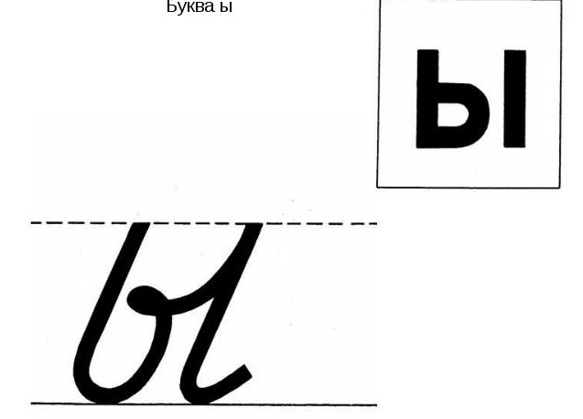

Slide 5
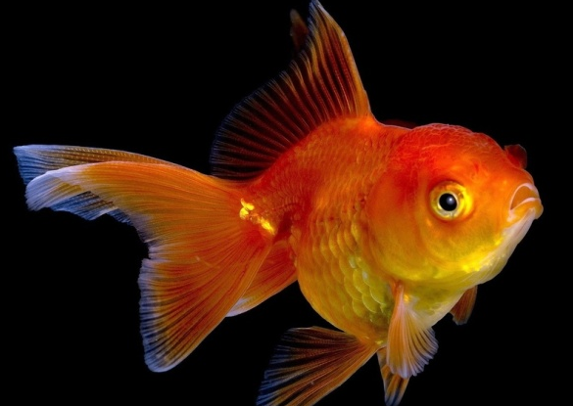
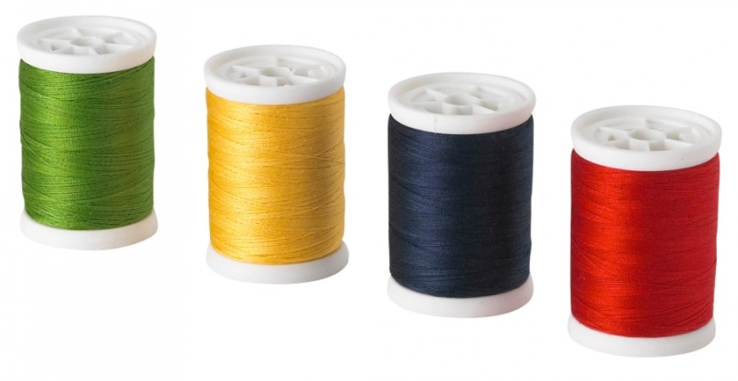
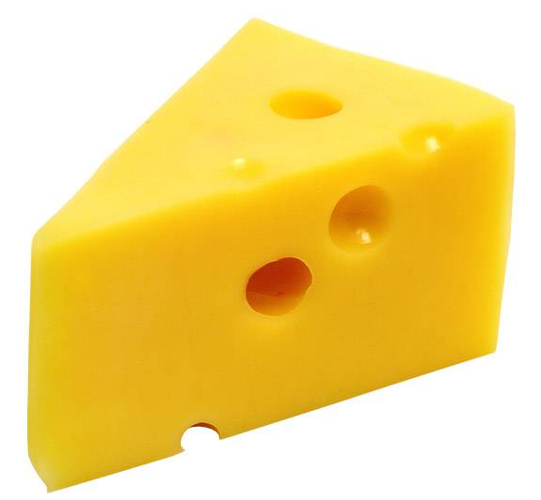
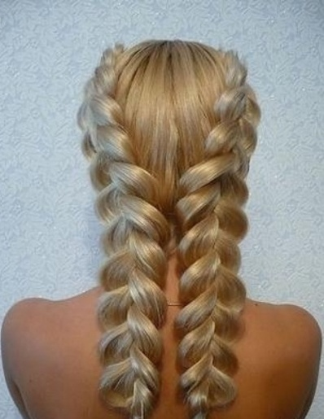
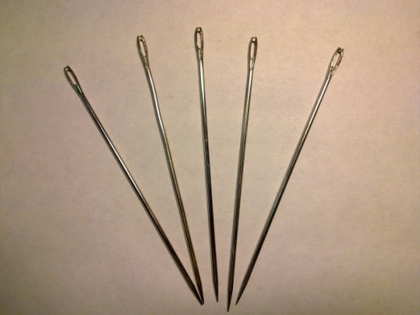
1
2
3
4
5
6
7

Slide 6
Малыш был мил,
он руки с мылом мыл

